Slide 1

数据统计分析及R语言编程
（第二版）
第2章 数据收集过程
王斌会 教授

Slide 2

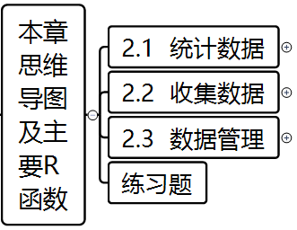
数据统计分析及R语言编程
2 数据收集过程
Notes:
plot(1:100)

Slide 3
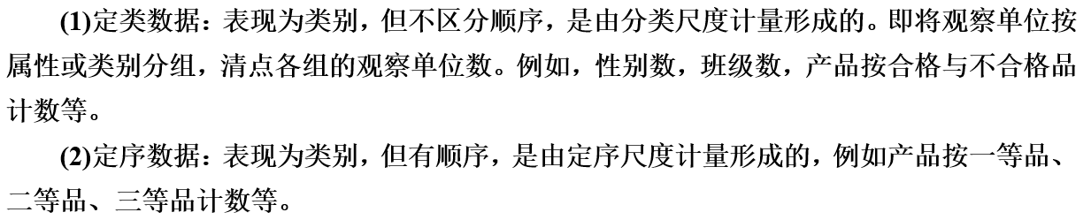
2 数据收集过程
2.1 统计数据
2.1.1 基本概念
一、定性数据

Slide 4
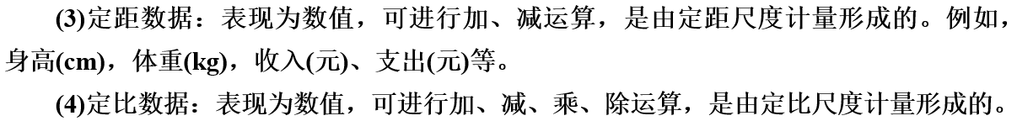
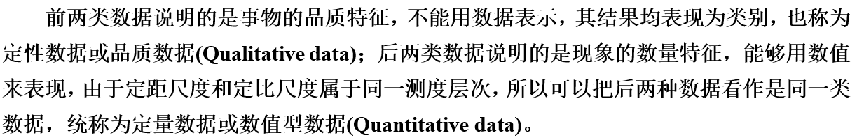
2 数据收集过程
2.1 统计数据
2.1.1 基本概念
二、定量数据

Slide 5
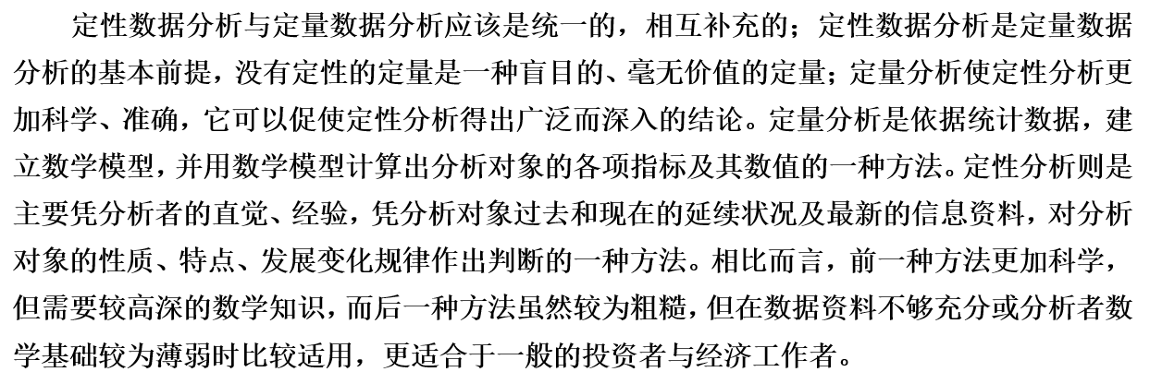
2 数据收集过程
2.1 统计数据
2.1.2 分析思路

Slide 6
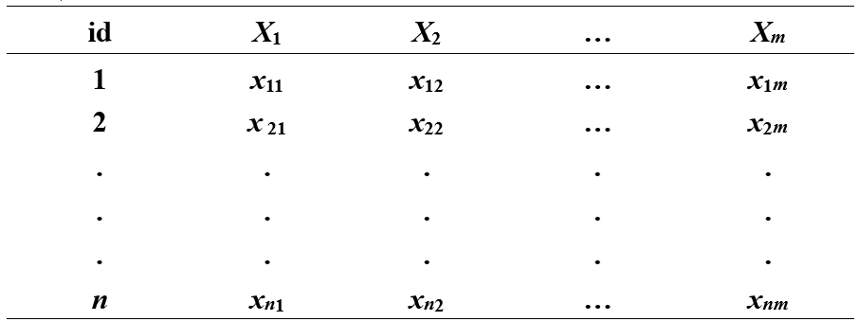
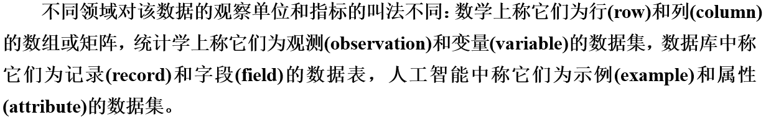
2 数据收集过程
2.2 收集数据
2.2.1 数据格式：结构化数据

Slide 7
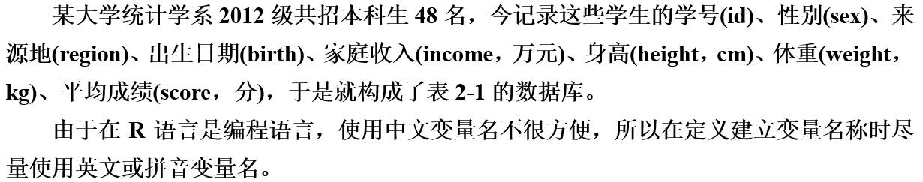
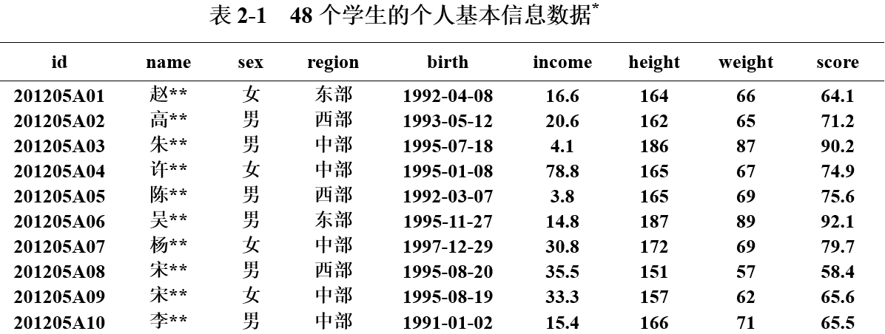
2 数据收集过程
2.2 收集数据
2.2.2 数据收集：表格或数据库

Slide 8
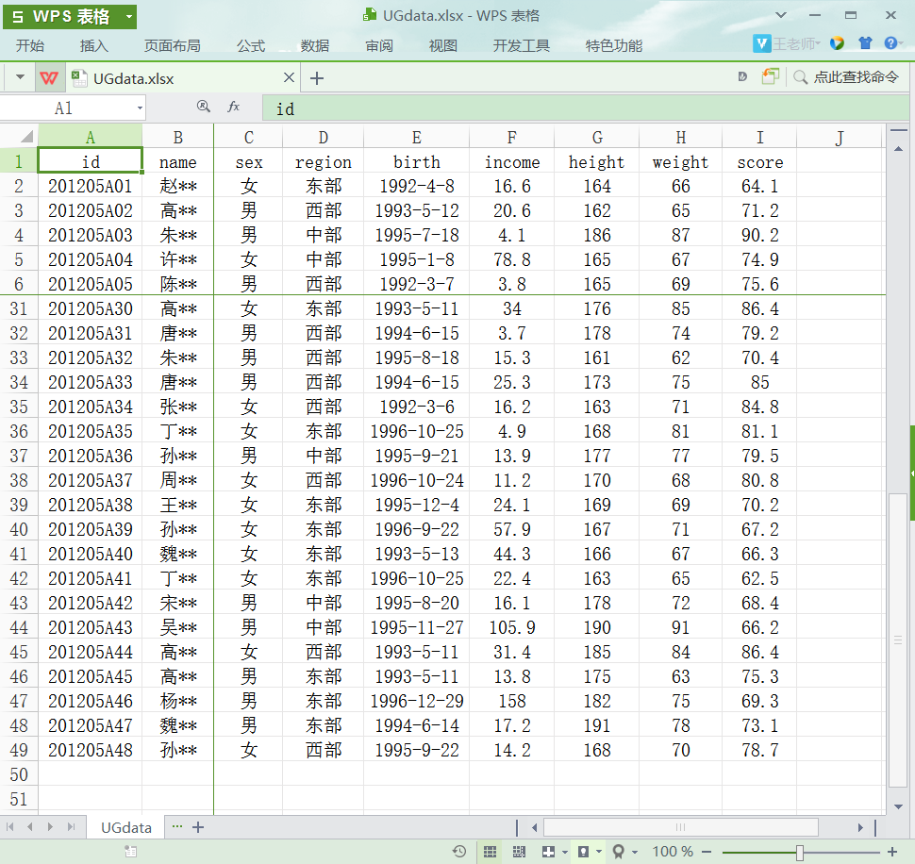
2 数据收集过程
2.3 数据管理
2.3.1 保存数据：
电子表格
Excel
WPS
...

Slide 9
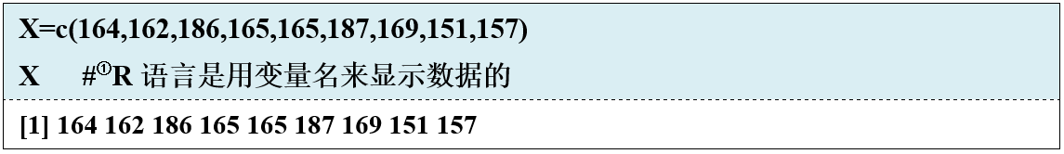
2 数据收集过程
2.3 数据管理
2.3.2 输入数据
一、在R语言中输入数据 c( )

Slide 10
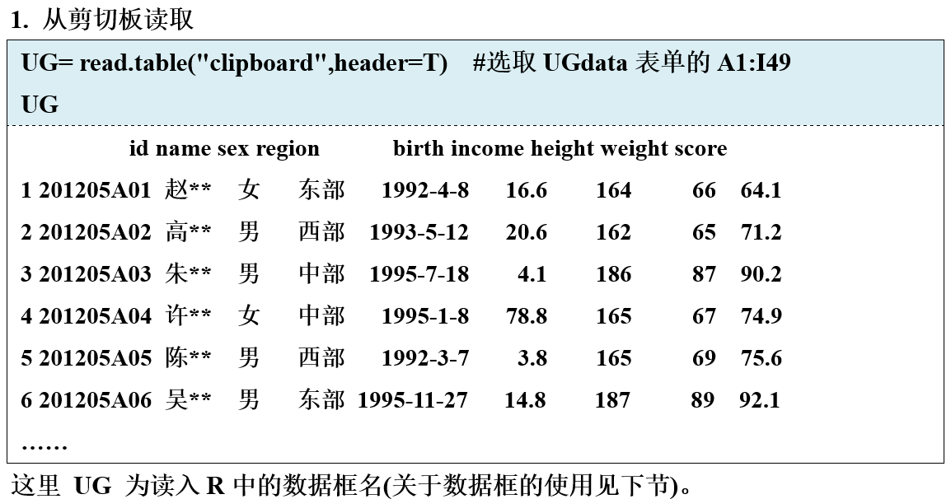
2 数据收集过程
2.3 数据管理
2.3.2 输入数据
二、从外部
文件输入数据 read.table( )

Slide 11
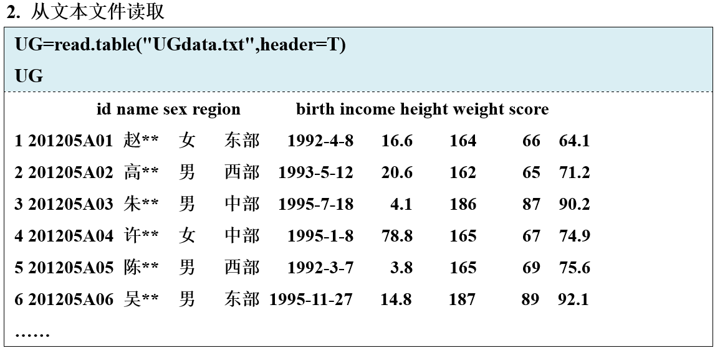
2 数据收集过程
2.3 数据管理
2.3.2 输入数据
二、从外部
文件输入数据 read.table( )

Slide 12
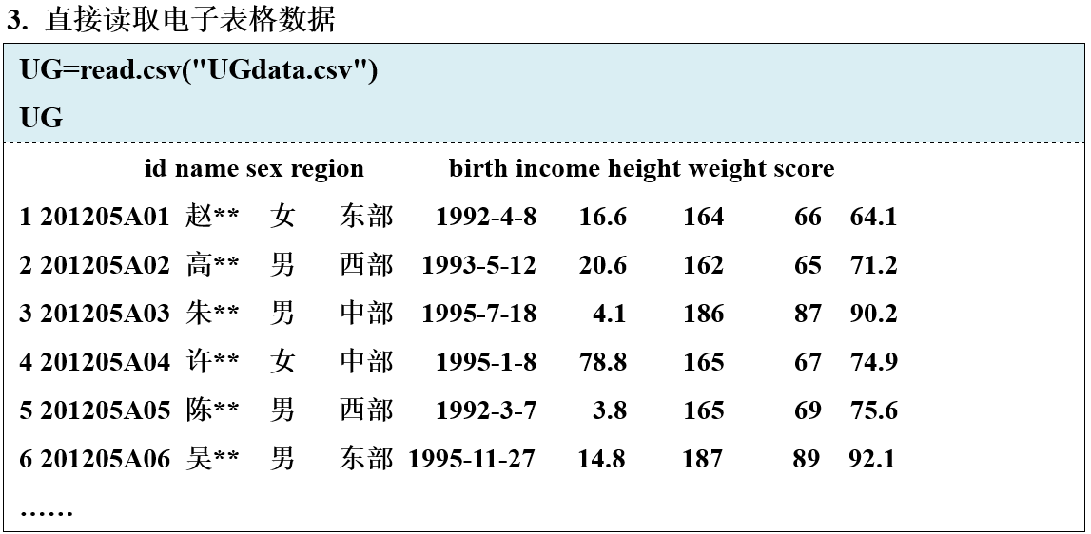
2 数据收集过程
2.3 数据管理
2.3.2 输入数据
二、从外部
文件输入数据 read.csv( )

Slide 13
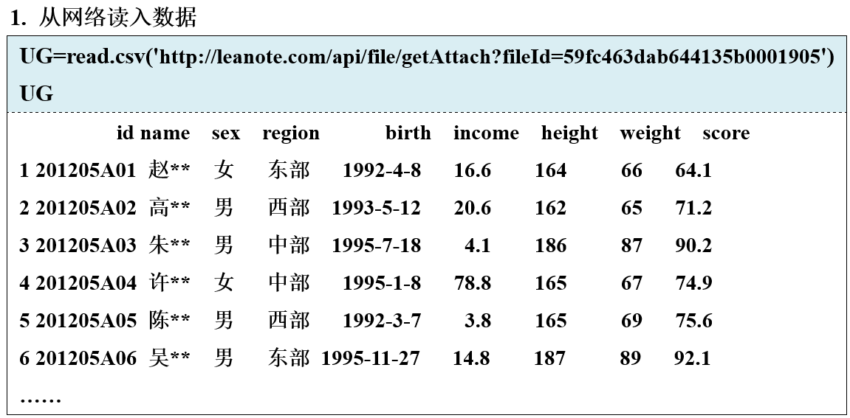
2 数据收集过程
2.3 数据管理
2.3.2 输入数据
三、
其他
数据
R语言
读取 read.csv( )

Slide 14
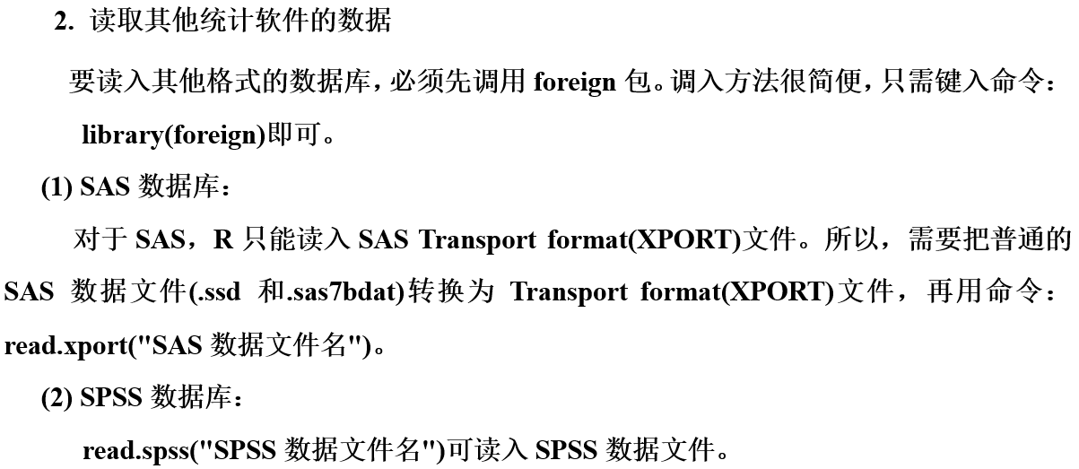
2 数据收集过程
2.3 数据管理
2.3.2 输入数据
三、
其他
数据
R语言
读取

Slide 15
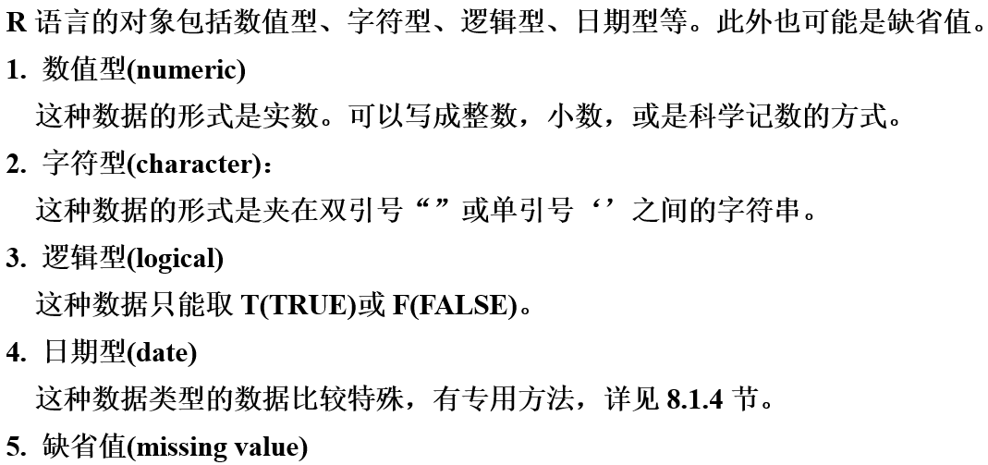
2 数据收集过程
2.3 数据管理
2.3.3 数据形式
一、R
语言数据类型

Slide 16
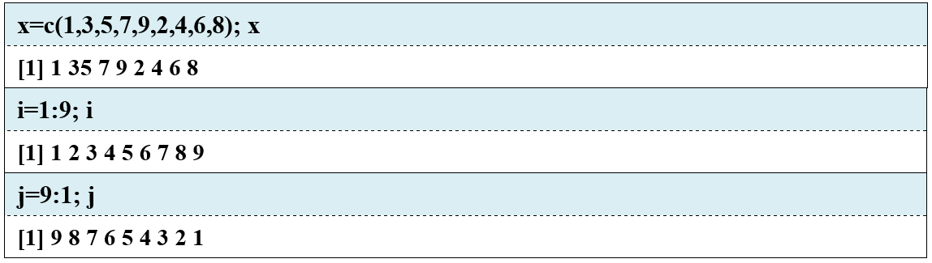
2 数据收集过程
2.3 数据管理
2.3.3 数据形式
二、R语言数据对象：
1. 向量 c( )

Slide 17
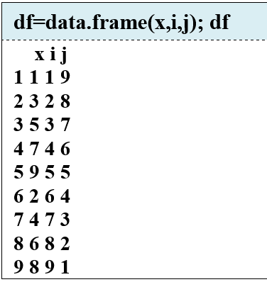
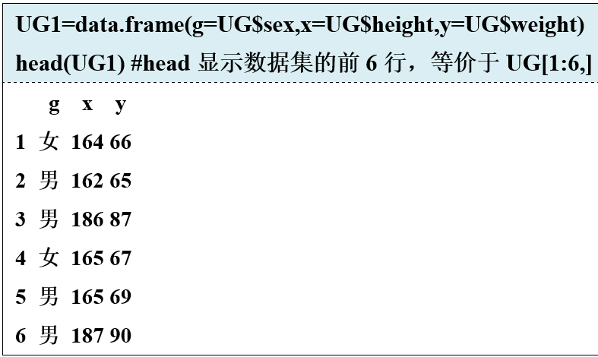
2 数据收集过程
2.3 数据管理
2.3.3 数据形式
二、R语言数据对象：
2. 数据框 datat.frame( )

Slide 18

第2章 数据收集过程
就讲到这里
欢迎大家继续学习
第3章 数据处理步骤

